Slide 1
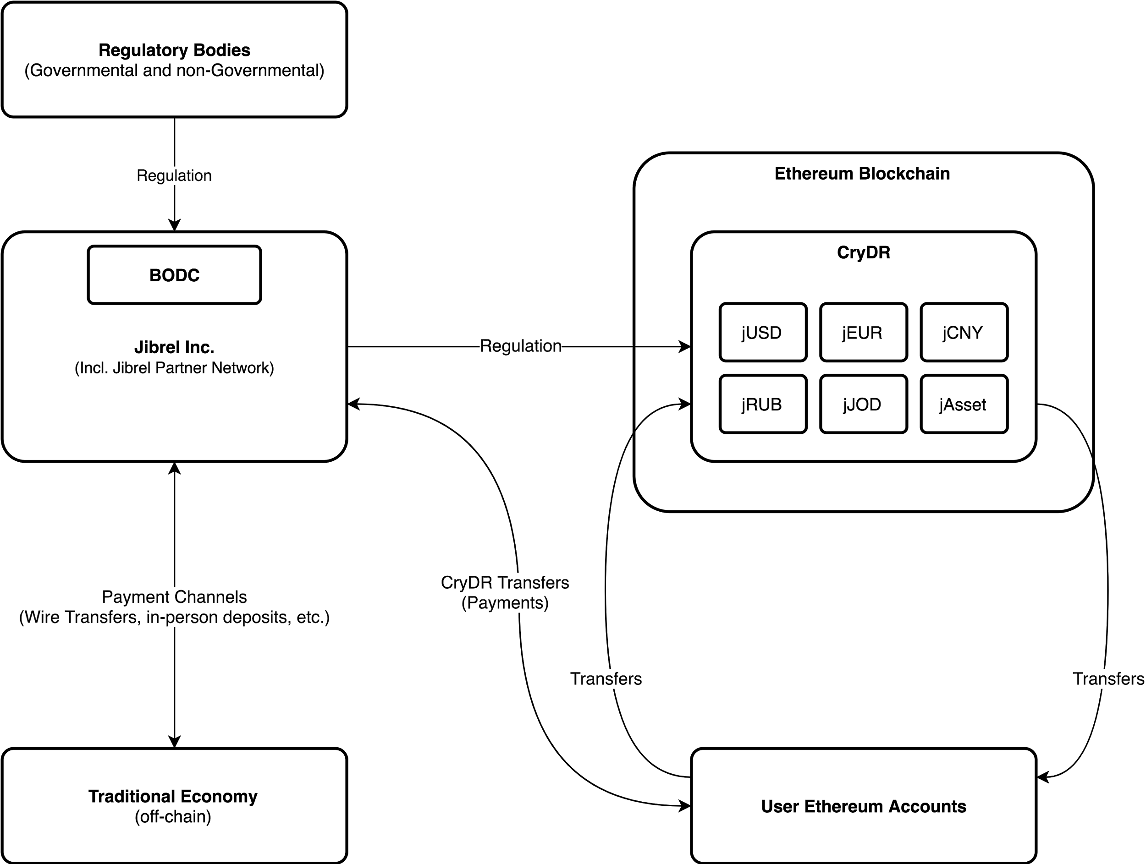
1
10
2
3
7
4
8
5
9
9
6
11
Notes:
규제 기구(정부, 비정부 기구)
규제
스마트 컨트랙트 이사회
지브렐 Inc. (지브렐 파트너 네트워크 포함)
지급 채널 (전신 송금, 직접 예금 등)
전통 경제 (오프 체인)
규제
CryDR 전송 (지급)
전송
이더리움 블록체인 > CryDR
사용자의 이더리움 계정

Slide 2
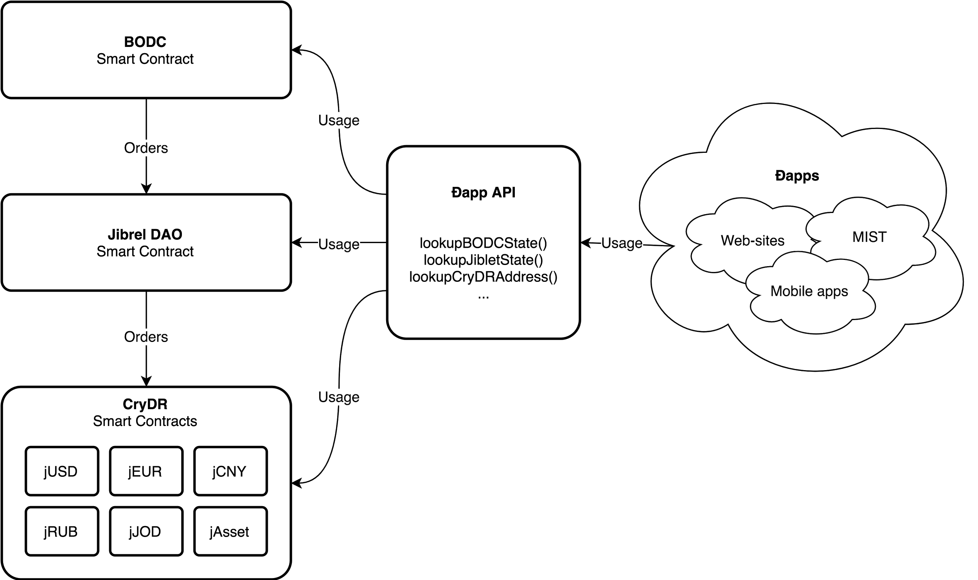
1
5
2
6
3
5
2
7
5
4
Notes:
스마트 컨트랙트 이사회 / 스마트 컨트랙트
주문
지브렐 DAO / 스마트 컨트랙트
CryDR / 스마트 컨트랙트
사용
웹사이트
모바일 어플리케이션

Slide 3
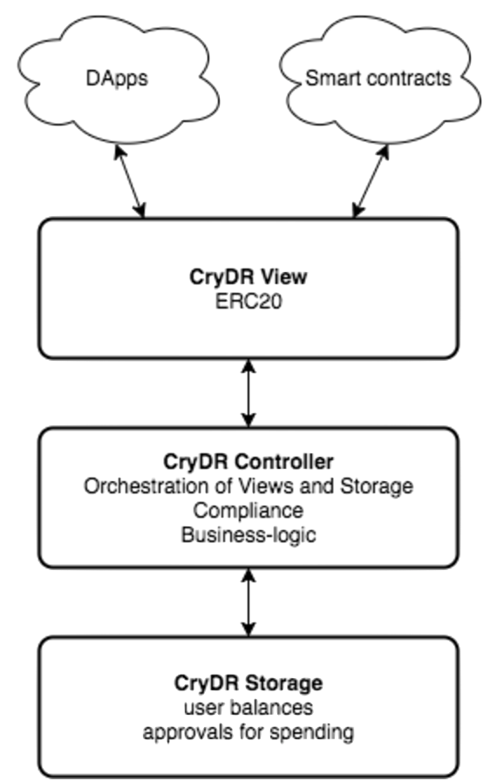
1
2
3
4
5
Notes:
탈중앙화 어플리케이션
스마트 컨트랙트
CryDR 뷰 / ERC20
CryDR 컨트롤러 / 뷰와 스토리지 조직 / 컴플라이언스 / 비지니스 로직
CryDR 스토리지 / 사용자 잔액 / 지출 승인

Slide 4
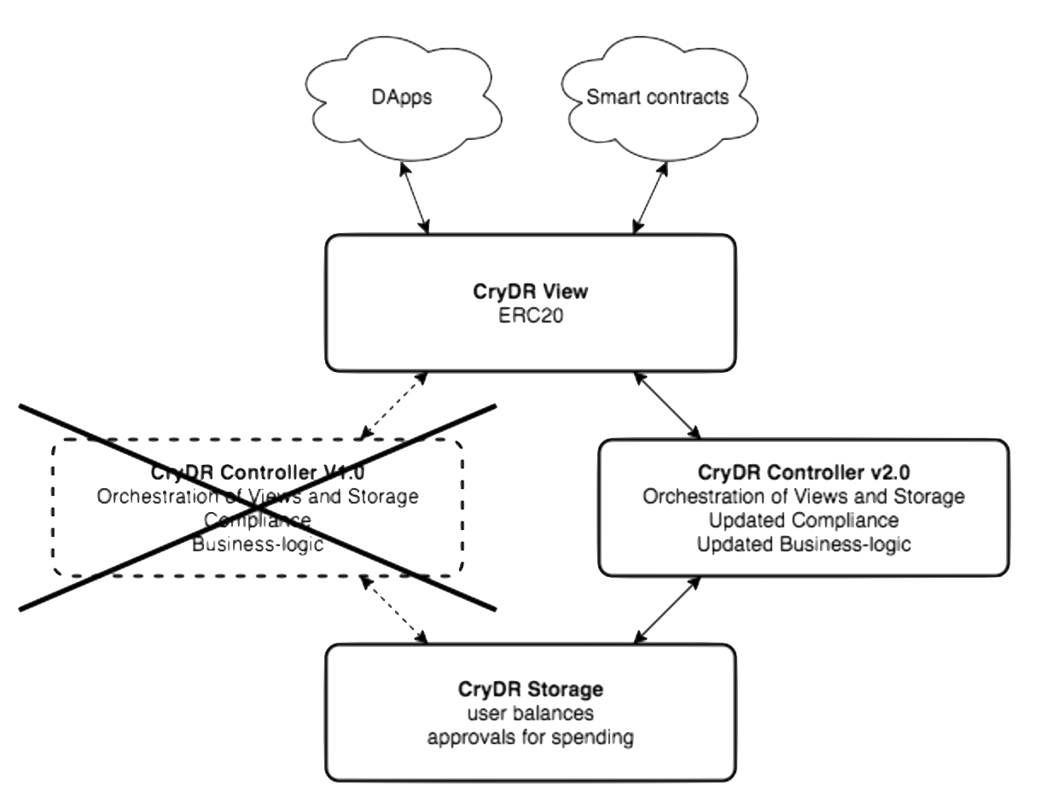
2
1
3
5
4
6
Notes:
탈중앙화 어플리케이션
스마트 컨트랙트
CryDR 뷰 / ERC20
CryDR 컨트롤러 v4.0 / 뷰와 스토리지 조직 / 컴플라이언스 / 비지니스 로직
CryDR 컨트롤러 v2.0 / 뷰와 스토리지 조직 / 업데이트된 컴플라이언스 / 업데이트된 비지니스 로직
CryDR 스토리지 / 사용자 잔액 / 지출 승인

Slide 5
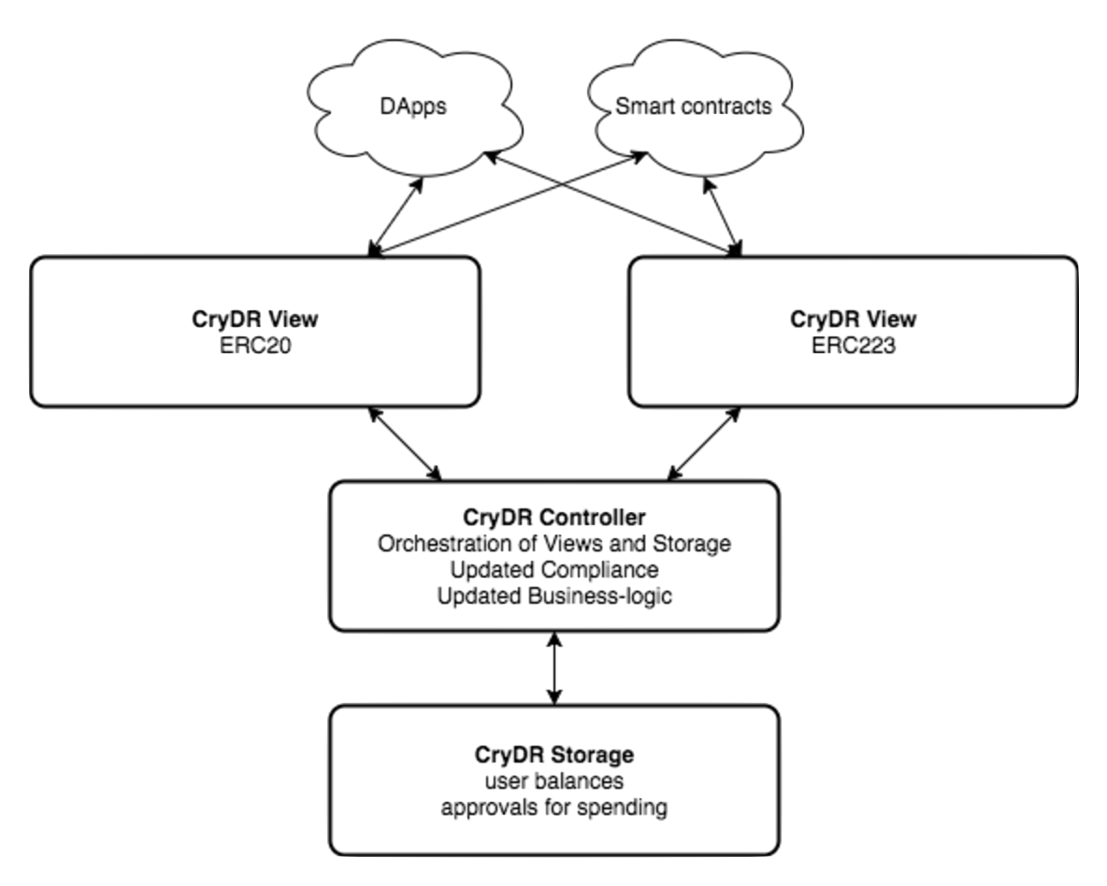
1
2
3
4
5
6
Notes:
탈중앙화 어플리케이션
스마트 컨트랙트
CryDR 뷰 / ERC20
CryDR 뷰 / ERC223
CryDR 컨트롤러 / 뷰와 스토리지 조직 / 업데이트된 컴플라이언스 / 업데이트된 비지니스 로직
CryDR 스토리지 / 사용자 잔액 / 지출 승인

Slide 6
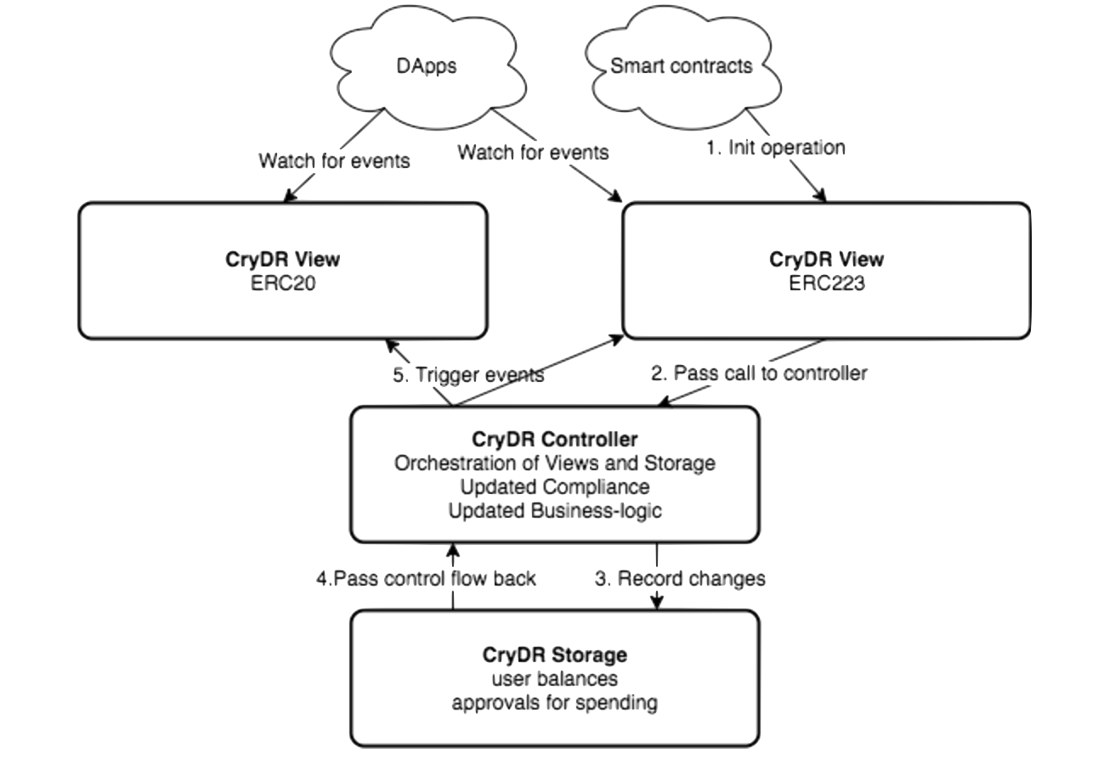
7
6
8
8
9
10
11
12
Notes:
Init operation
컨트롤러로 콜 전달
변경사항 기록
컨트롤 흐름 전환
이벤트 유발
스마트 컨트랙트
탈중앙화 어플리케이션
이벤트 수신 대기
CryDR 뷰 / ERC20
CryDR 뷰 / ERC223
CryDR 컨트롤러 / 뷰와 스토리지 조직 / 업데이트된 컴플라이언스 / 업데이트된 비지니스 로직
CryDR 스토리지 / 사용자 잔액 / 지출 승인

Slide 7
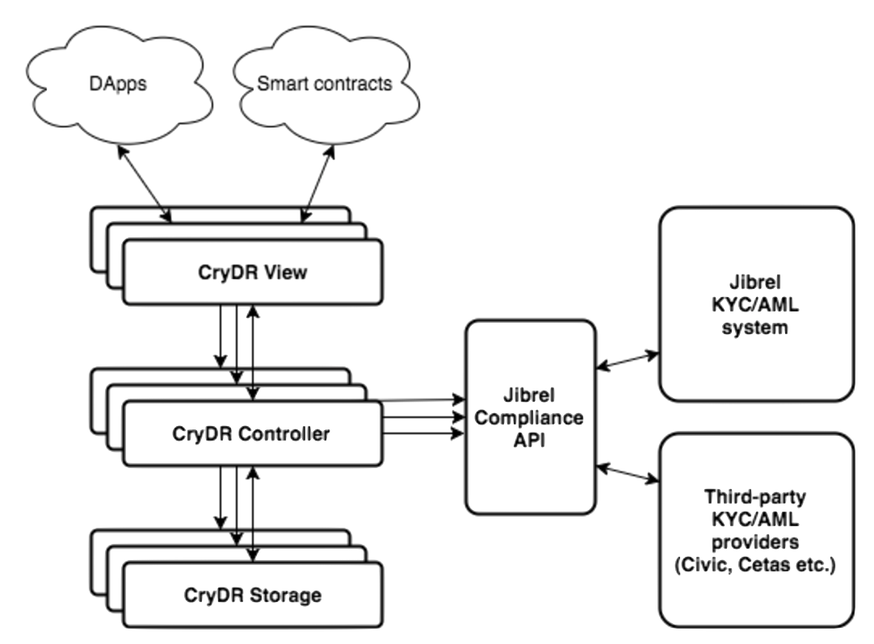
1
2
7
3
4
8
6
5
Notes:
탈중앙화 어플리케이션
스마트 컨트랙트
CryDR 뷰
CryDR 컨트롤러
CryDR 스토리지
지브렐 컴플라이언스 API
지브렐 KYC/AML 시스템
제 3자 KYC/AML 제공자 (Civic, Cetas 등)

Slide 8
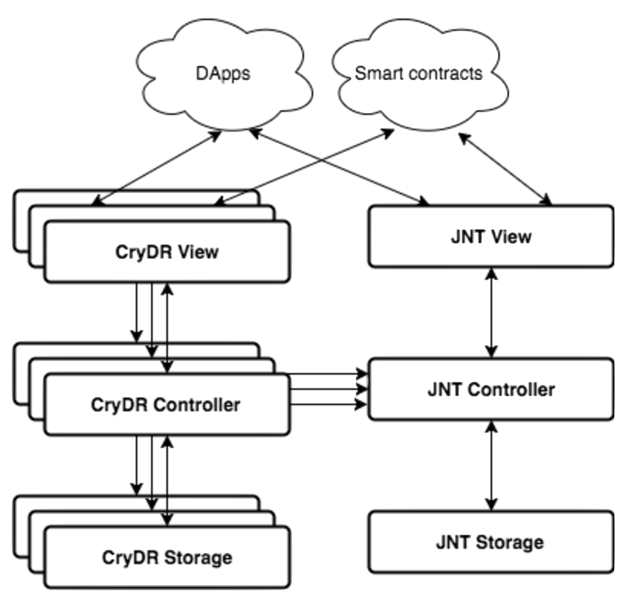
1
2
3
6
7
4
8
5
Notes:
탈중앙화 어플리케이션
스마트 컨트랙트
CryDR 뷰
CryDR 컨트롤러
CryDR 스토리지
JNT 뷰
JNT 컨트롤러
JNT 스토리지

